Slide 1

PROGRAMA DE TECNOVIGILANCIA
NADYA MOSQUERA

Slide 2
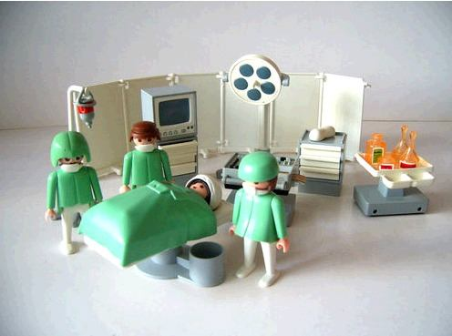
TECNOVIGILANCIA
Es un conjunto de actividades que cuya finalidad es identificar y cualificar los factores de riesgo, eventos e incidentes adversos serios los dispositivos médicos

Slide 3
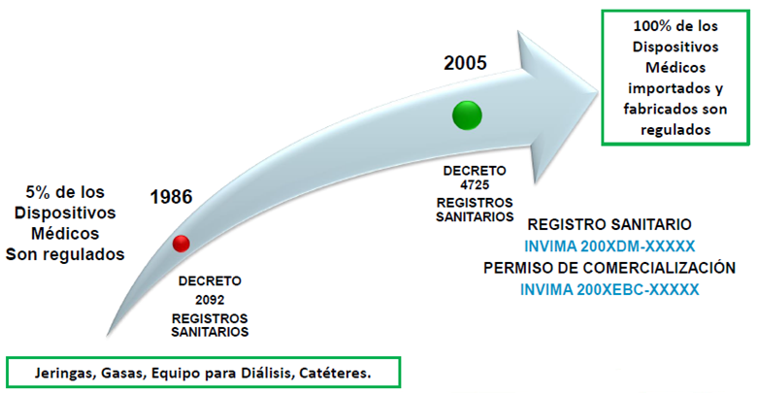
EVOLUCIÓN DE LA TECNOVIGILANCIA EN COLOMBIA

Slide 4
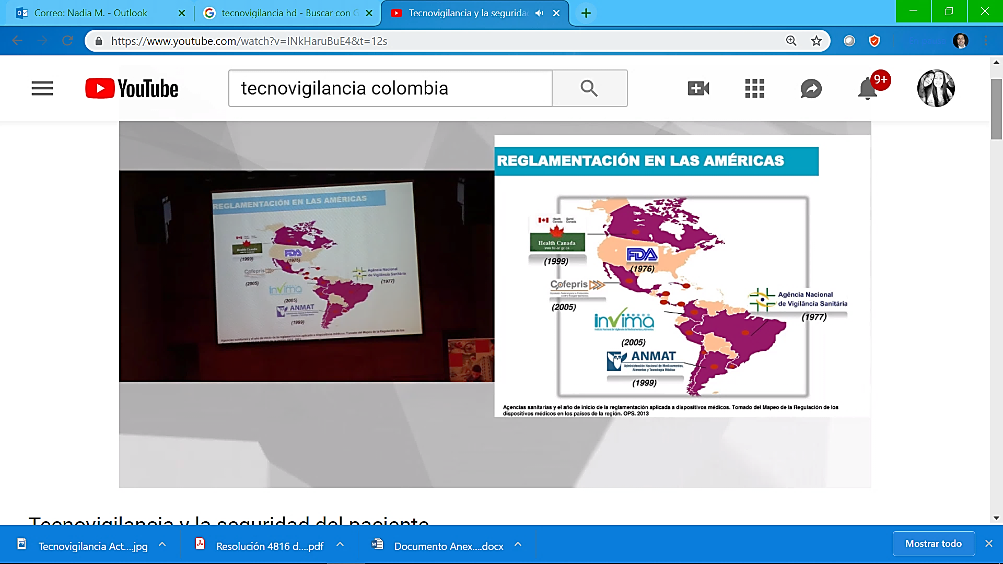
TECNOVIGILANCIA EN EL MUNDO
HEALTH CANADA
FDA (USA)
COFEPRIS (MEXICO)
INVIMA (COLOMBIA)
ANMAT (ARGENTINA

Slide 5
EVALUACIÓN DE LOS DISPOSITIVOS MÉDICOS
VIGILANCIA Y CONTROL DE DISPOSITIVOS MÉDICOS
Vigilancia Premercado
IIDDF
Autorización de Comercialización
RS PC
Vigilancia Post-mercado
TECNOVIGILANCIA
REACTIVOVIGILANCIA
BIOVIGILANCIA
FARMACOVIGILANCIA
Investigación
Innovación
Diseño
Desarrollo
Fabricación
Permiso de Comercialización
Registro Sanitario
Programa Institucional de Tecnovigilancia

Slide 6

DISPOSITIVO MÉDICO
Es cualquier instrumento, aparato, implemento, máquina, reactivo o calibrador in vitro, material u otro articulo similar, previsto por el fabricante, para ser utilizado en el diagnostico, prevención, monitoreo, investigación, soporte de la vida, tratamiento y alivio de la enfermedad

Slide 7
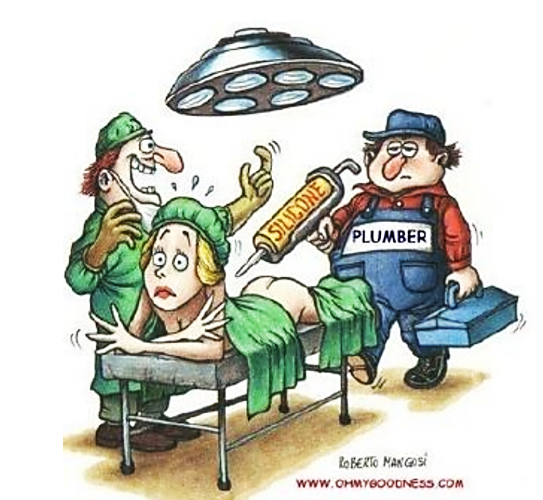
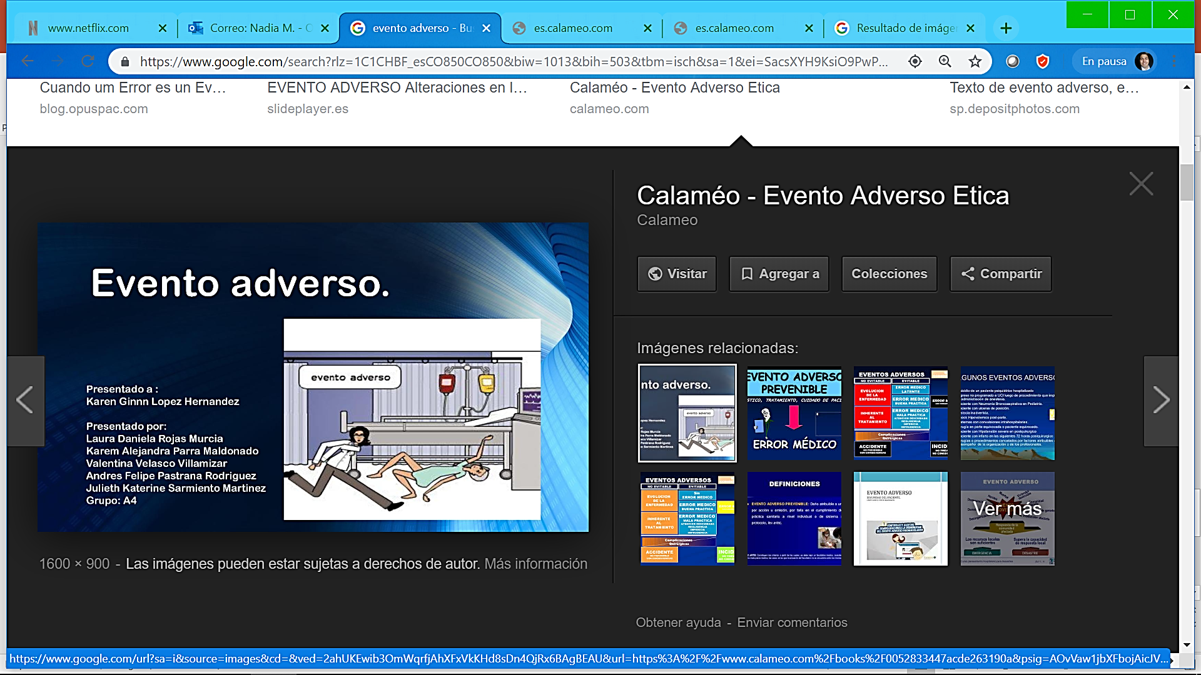
INCIDENTE ADVERSO
EVENTO ADVERSO
Potencial daño no intencionado al paciente, operador o medio ambiente que ocurre como consecuencia de la utilización de un dispositivo médico.
Daño no intencionado al paciente, operador o medio ambiente que ocurre como consecuencia de la utilización de un dispositivo médico.

Slide 8
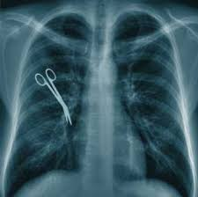
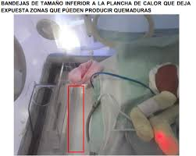
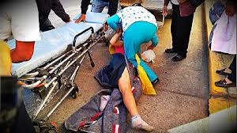
SERIO: que pudo haber llevado a la muerte o al deterioro serio de la salud del paciente.
NO SERIO: que solo causó efectos leves sobre la salud del paciente

Slide 9
REPORTES
¿DÓNDE?
Directamente con el personal encargado de los dispositivos y equipos médicos del cuerpo de bomberos voluntarios
¿CÓMO?
Relato del evento con detalles de todos elementos y personas involucradas. Tener en cuenta la identificación del equipo o dispositivo
¿CUÁNDO?
Tan pronto como sea detectado el evento.
¿QUÉ SE REPORTA?
Eventos o incidentes relacionados con dispositivos médicos

Slide 10
GRACIAS

